Slide 1

Kakao mobility
서강대학교 캡스톤디자인
역삼동 택시
Digital Twin
A-Eye 조
Track 3 AI 5조

Slide 2
역삼 택시 · Digital Twin
목차
개요
01
02
프로젝트 개요·변경점
지도 구현·배포
1~4: 문제 정의와 범위 변경
5~8: OSM·Three.js·Cloudflare
03
04
데이터 수집·모델
서비스 연결·한계
9~11: proxy 데이터와 Colab 결과
12~15: 프로토타입과 다음 단계

Slide 3



역삼 택시 · Digital Twin
프로젝트 개요
그래서 무엇을 만들었나요?
Digital Twin
수요 예측
배차 연결
강남 9개 동 실제 도로망을
3D로 가상화한 환경에서
이동 수요·차량 흐름 시뮬레이션
시공간 피처 기반
HistGradientBoosting 모델로
1시간 뒤 이동 수요 proxy 예측
동별 수요 신호를 지도에 연결하고
향후 실제 호출 데이터 확보 시
배차 정책으로 확장

Slide 4
역삼 택시 · Digital Twin
변경 사항
명세서와 다르게 구현한 부분
더 현실적이고 의미 있는 결과를 위한 의도적 변경
공간 범위
✕ 3×3 블럭 추상 격자
→
✓ 강남 9개 행정동
강남권 이동 수요가 집중되는 실제 행정구역 반영, 의미 있는 예측 가능
지도 데이터
✕ 추상 3D Map Asset 제공
→
✓ OSM 실제 도로 데이터
OSM 노드/엣지 추출 → 실제 도로 위상 반영
렌더링 엔진
✕ SUMO / Carla 시뮬레이터
→
✓ Three.js 웹 기반 3D
별도 설치 없이 바로 시연, 발표·공유 용이
배포 환경
✕ 로컬 실행
→
✓ Cloudflare Pages
URL 하나로 즉시 접속 가능한 라이브 데모

Slide 5
A-Eye
기술 구현
Three.js + OpenStreetMap(OSM) 구현
OSM 도로 데이터 파이프라인
Three.js 시뮬레이션 구성요소
① Overpass API → 강남 9개 동 bbox 쿼리
Scene
강남 9개 동 3D 지도 + 조명 설정
② Way(도로) 필터링 → highway 태그
Road
OSM 엣지 → LineSegments 렌더
③ Node 좌표 추출 → lat/lon → 3D (x,z)
Taxi
BoxGeometry + 경로 애니메이션
④ Edge 연결 → 도로 그래프 JSON 구성
Demand
히트맵 레이어 (수요 시각화)
⑤ Three.js InstancedMesh / LineSegments 렌더
Camera
OrbitControls — 마우스 회전/줌

Slide 6


A-Eye
배포 환경
Cloudflare Workers 배포
누구나 URL 하나로 바로 접속 — 설치 없이 브라우저에서 라이브 데모
→
→
→
GitHub Push
OpenNext 빌드
Cloudflare 배포
브라우저 데모
main 브랜치
자동 CI/CD
Edge Network
URL 공유만으로 OK
배포 이점: 팀원 모두 동일한 환경에서 결과 확인 · 발표 시 노트북 환경 세팅 불필요 · 동료 평가자가 URL로 바로 코드·데모 접속 · 자동 HTTPS · 무료 CDN 글로벌 서빙

Slide 7
A-Eye
시스템 구조
4개 모듈 통합 아키텍처
M1
M2
M3
M4
Digital Twin
시뮬레이션
시공간 데이터
전처리
이동 수요 proxy
예측 모델
서비스 연결
다음 단계
→
→
→
Three.js · OSM
강남 9개 동 3D 환경
행정동 단위 OD
Lag Feature 생성
HistGradientBoosting
MAE/RMSE/R² 평가
지도 overlay
실제 호출 데이터
확보 시 보정

Slide 8
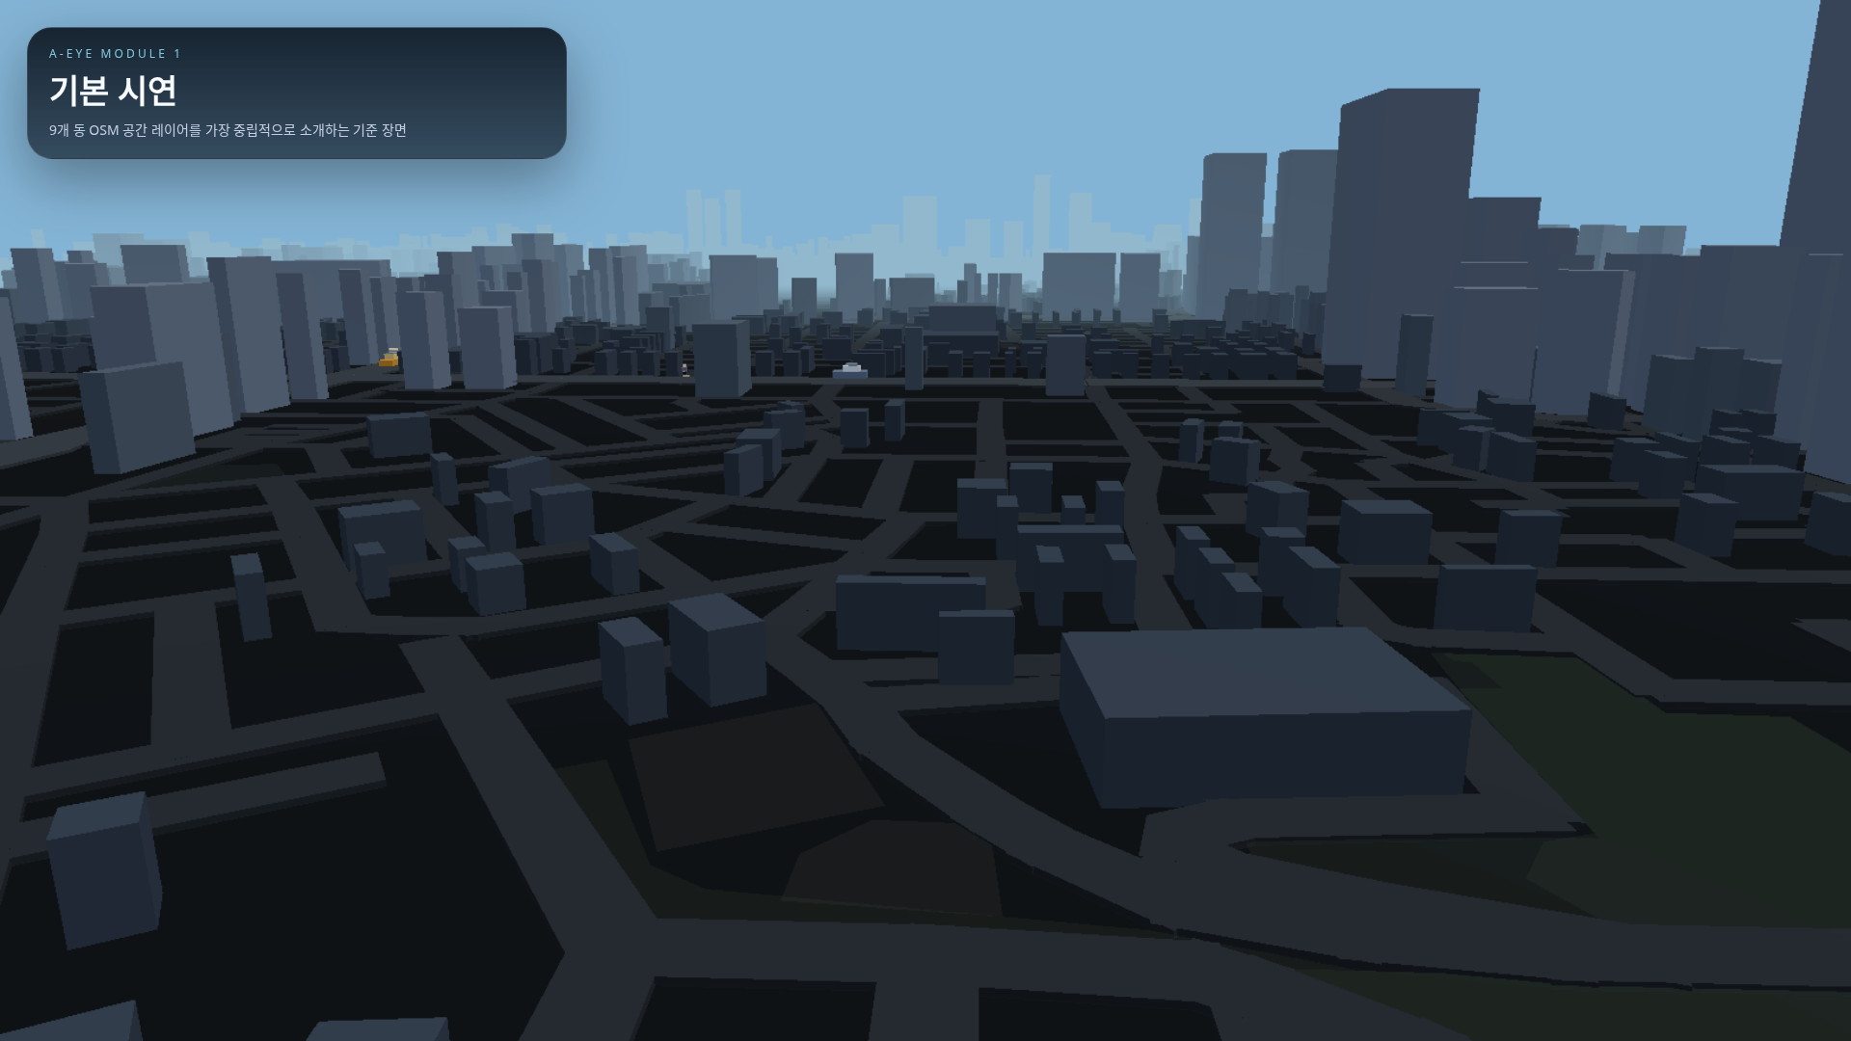
A-Eye
데모 화면
실제 화면: 브라우저에서 보는 3D 택시 시뮬레이터
핵심 기능
• OSM 도로·건물·행정동 시각화
• 택시와 일반 교통 흐름 애니메이션
• 날씨·시간·수요 시나리오 전환
• 발표 자료 페이지와 바로 연결
Three.js · Next.js · Cloudflare Workers

Slide 9
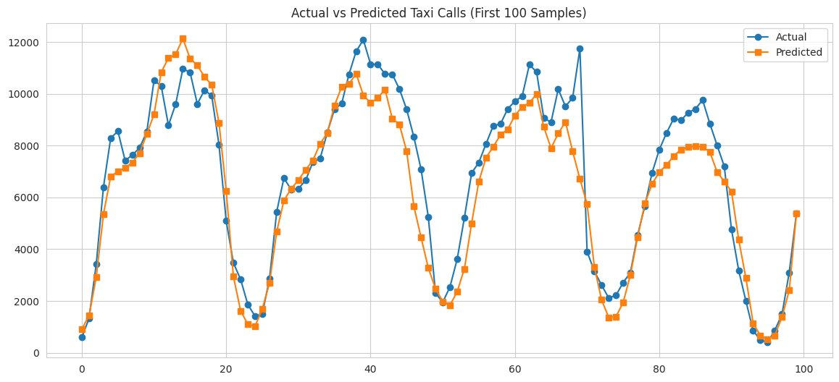
역삼 택시 · Digital Twin
데이터 수집
왜 대중교통 proxy인가?
미국 데이터로 검증, 한국은 우회
✔ NYC 실제 택시 데이터로 학습하면
패턴 예측이 가능하다 (좌측 그래프)
✔ 한국은 택시 호출 데이터 미공개
✔ 도시 특성 달라 직접 적용 어려움
→ 한국 대중교통 승차량으로 우회
NYC Yellow Taxi 2025 — 실제 호출 수 vs 예측값
실제 호출 데이터 확보 시 → target만 교체하면 동일 파이프라인으로 한국 택시 수요 직접 예측 가능

Slide 10
A-Eye
데이터 수집
데이터 수집: 생활인구 proxy → 대중교통 proxy 전환
서울시 대중교통 OD
2024~2025 행정동별 시간대 승차량
예측 target, lag feature
행정동 마스터
행정동 코드와 이름 매핑
강남 9개 동 필터링
기상청 ASOS
기온, 강수, 습도, 풍속, 적설
날씨 feature
특일 정보
공휴일, 공휴일 전날
휴일 feature
처리 흐름 · 시간 기준 정렬 → 강남 9개 동 필터링 → 날씨/휴일 join → lag feature 생성 → Colab 학습용 CSV export

Slide 11
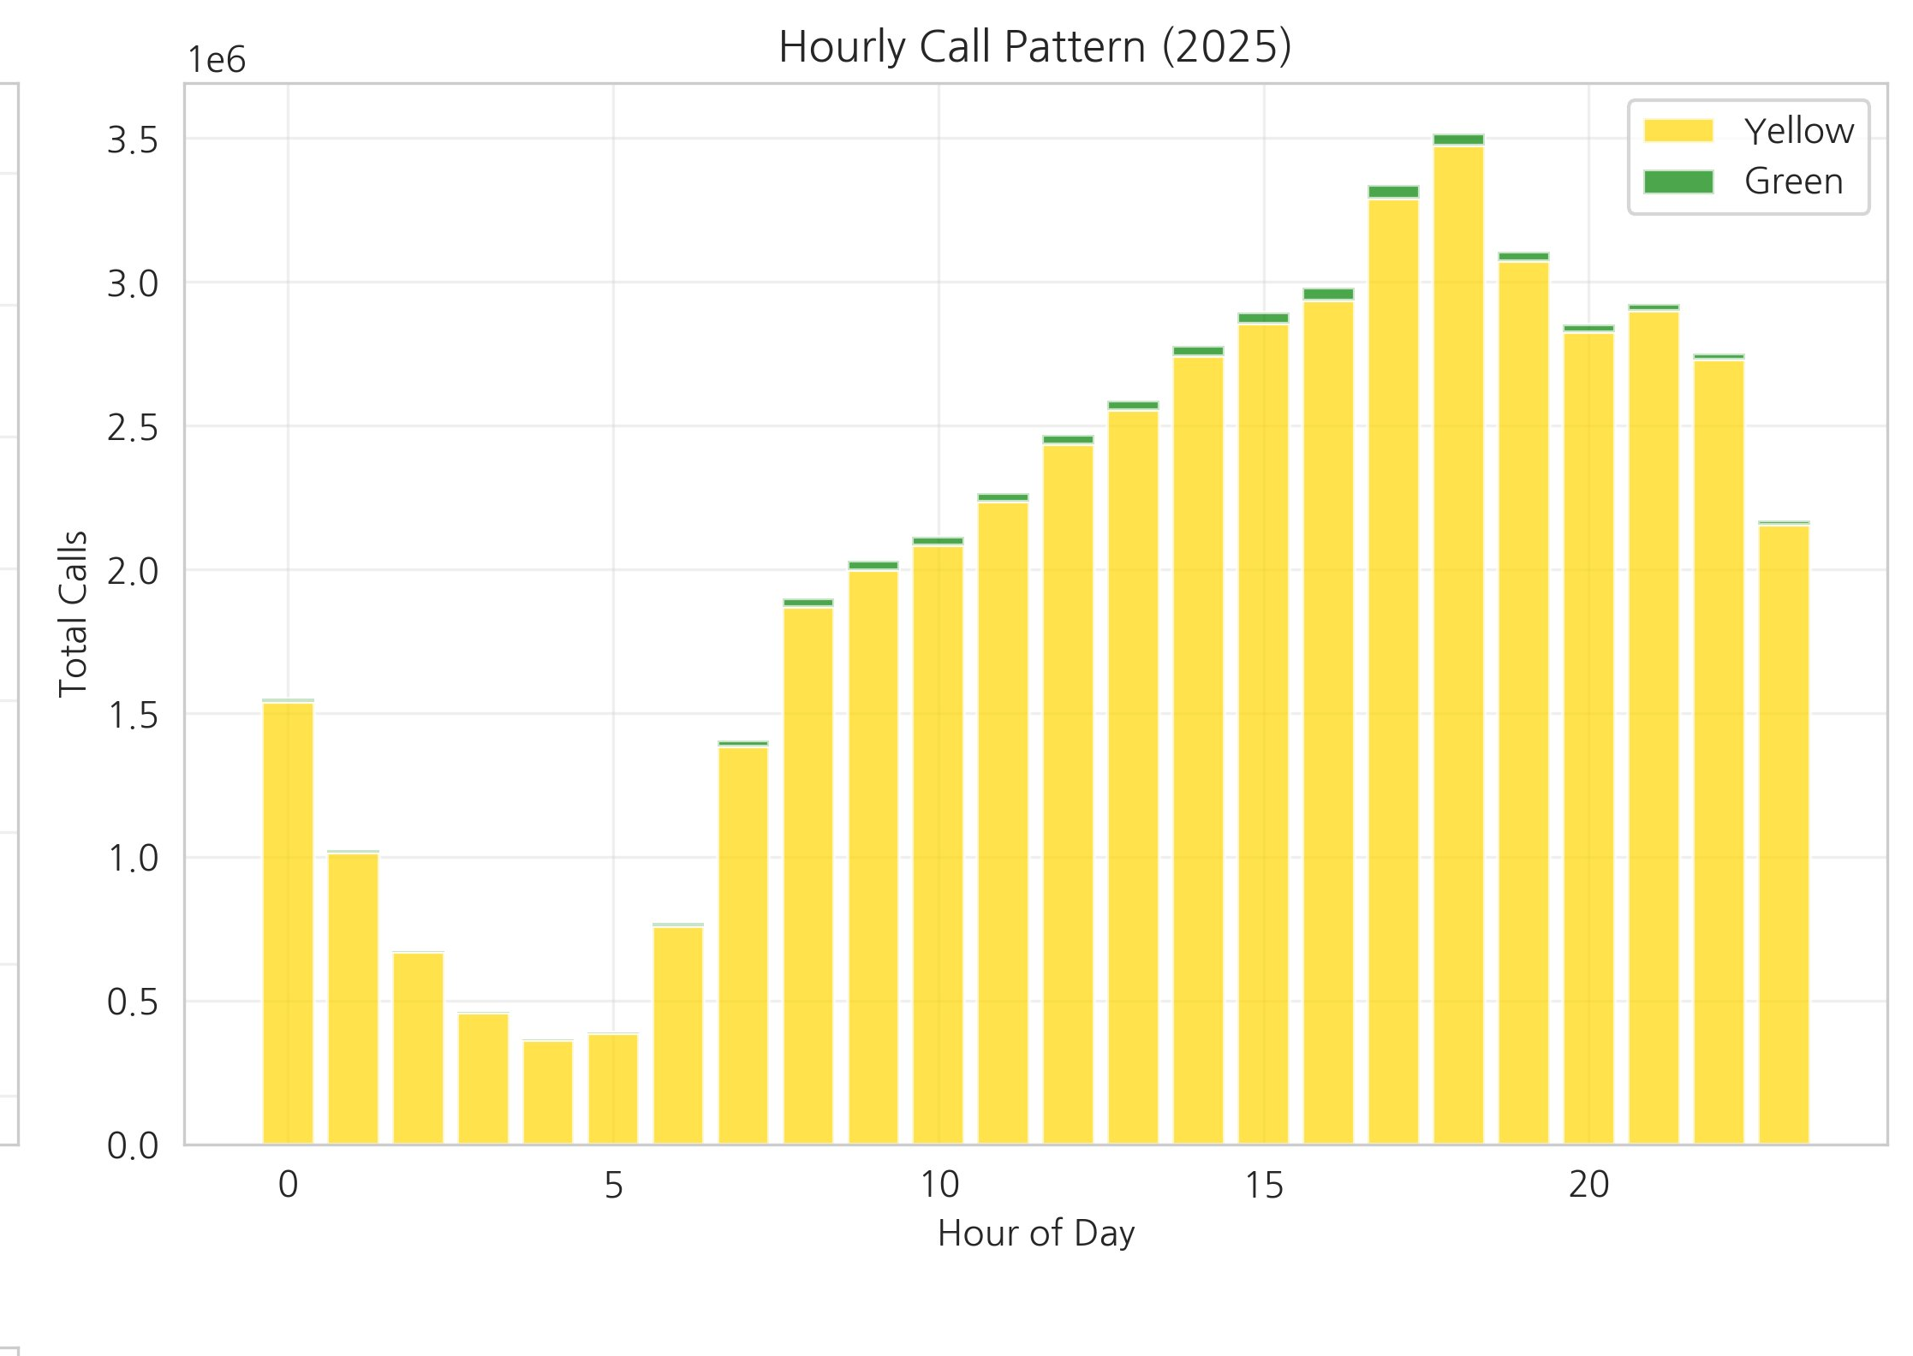
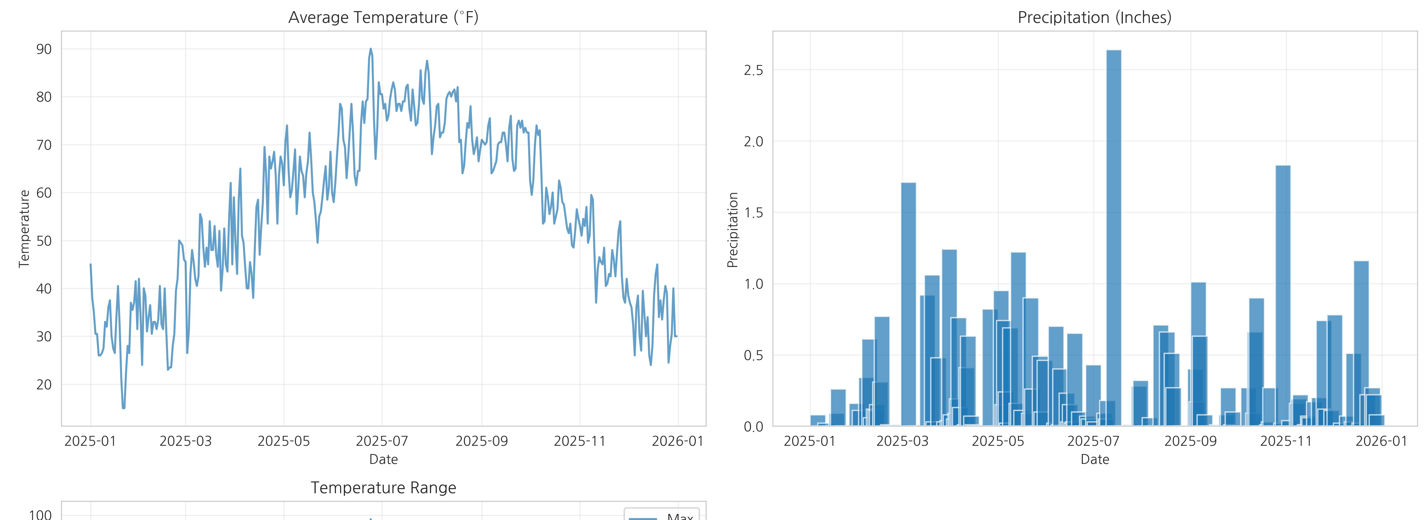
A-Eye
데이터 수집
핵심 피처 근거 : NYC 데이터 분석
시간대 · 요일 패턴
날씨 패턴
15~17시 최대 피크 · 새벽 4시 최저 → hour, weekday 피처
계절·강수 변화 확인 → temperature, precipitation, snow 피처
NYC 분석 결과 → 시간대 · 요일 · 날씨가 핵심 피처 → 한국 모델에 동일하게 적용

Slide 12
A-Eye
학습 데이터셋
학습 데이터셋과 예측 대상
택시 호출량이 없어, 대중교통(버스, 지하철) 승차량을 이동 수요 proxy로 사용
153,783
712일
9개 동
1시간 뒤
모델 row
분석 날짜
예측 단위
예측 horizon
입력 feature
Target
• 동, 시간, 요일, 주말 여부 • 현재/직전/전날/전주 같은 시간 수요 • 기온, 강수량, 적설, 습도, 풍속 • 공휴일, 공휴일 전날
각 시점에서 1시간 뒤 동별 대중교통 승차량

Slide 13
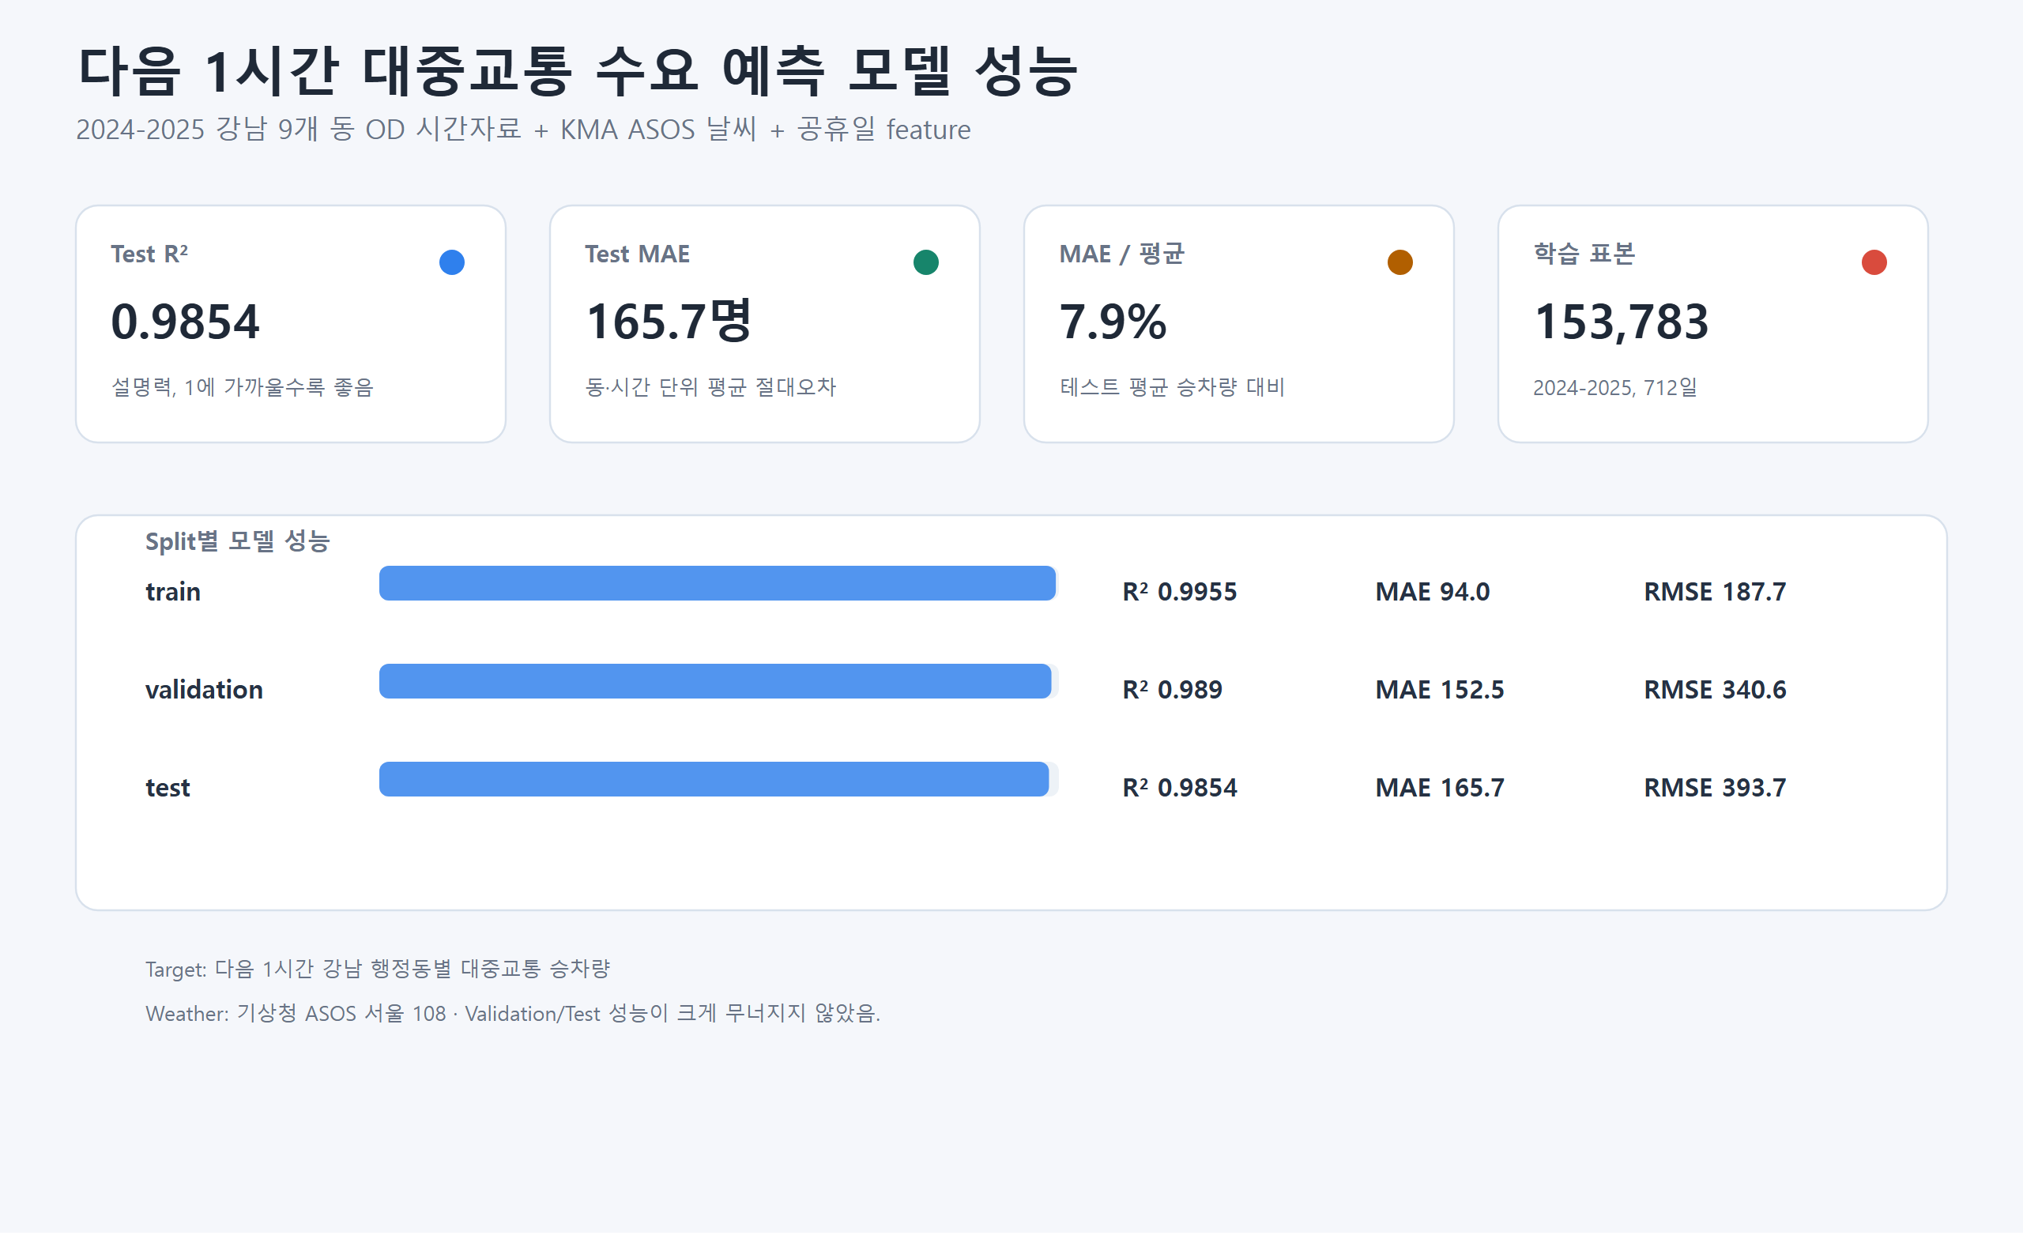
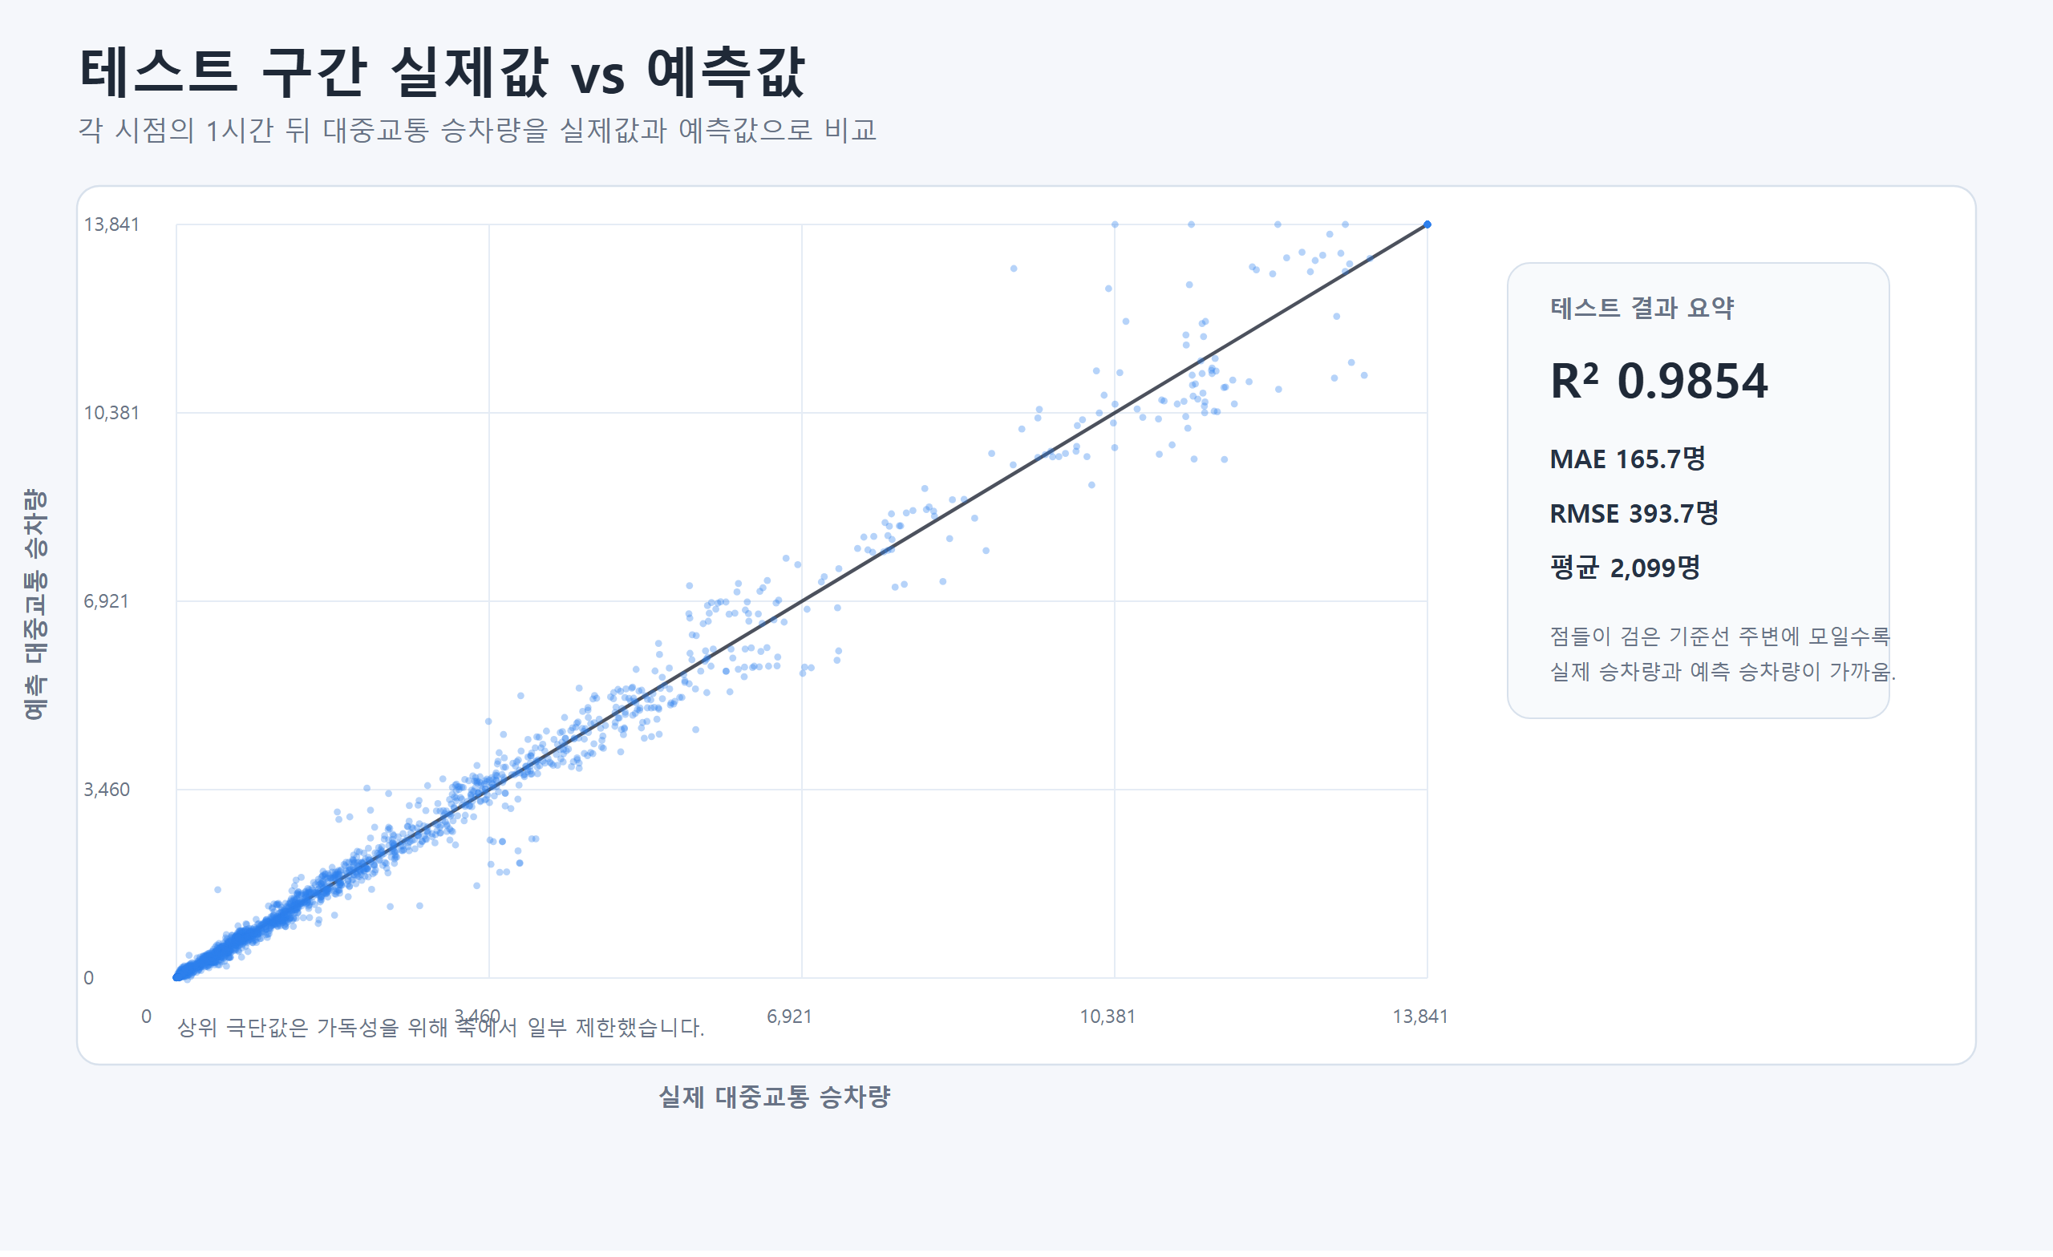
A-Eye
모델 결과
테스트 구간 실제값 vs 예측값
Test MAE 165.7 / RMSE 393.7 / R² 0.985 · 평균 실제값 2,099명 대비 오차 약 166명
https://yeoksam-taxi.kenny31.workers.dev/presentation

Slide 14
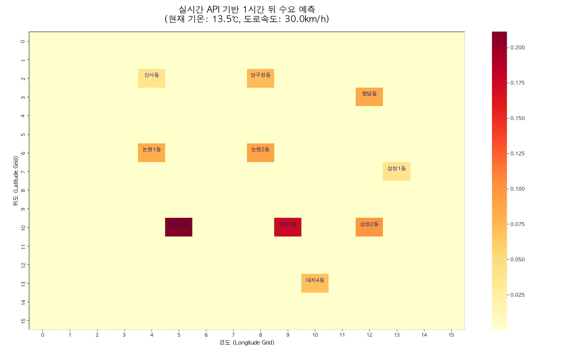
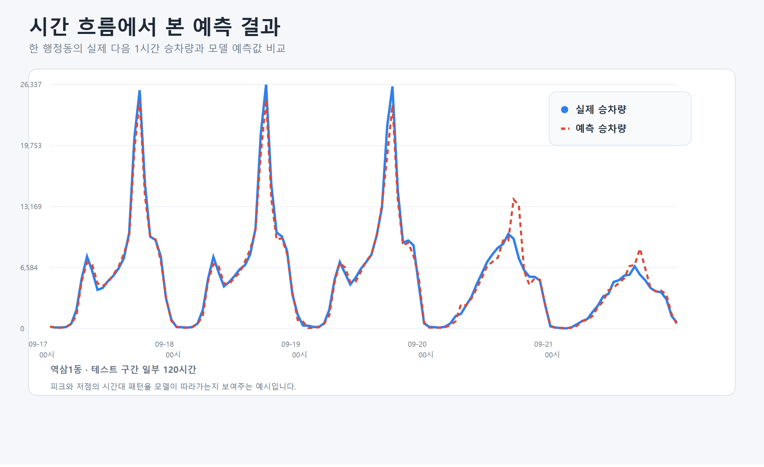
A-Eye
서비스 연결
목표 프로토타입
완료 사항
• /presentation에 데이터 출처와 모델 결과 정리
• Cloudflare 배포용 asset 가볍게 유지
목표 프로토타입
• 동별 수요를 색상으로 표현한 히트맵
• 역삼1동·논현1동·대치4동 등 상위 수요 표시
• 요일·시간·날씨 조건 반영 예정
• 이걸 3D 지도 위에 올리는 게 다음 단계

Slide 15
A-Eye
한계와 다음 단계
한계와 다음 개선점
한계
다음 개선
중간 결론
• 실제 택시 호출량 데이터가 아님 • 대중교통 수요 ≠ 택시 수요 • 이동 수요 proxy로 해석 필요
• 실제 호출 데이터 확보 시 보정 • 5분·15분 단위 예측으로 확장 • 지도 위 수요·신뢰도 함께 표시
• 공개 데이터로 수요 신호 생성 • 수집→학습→서비스 흐름 확보 • 웹 기반 시연 환경까지 연결 완료

Slide 16

감사합니다
A-Eye
🔗 github.com/kimcanal/yeoksam-taxi
🌐 yeoksam-taxi.kenny31.workers.dev
Q&A

